Slide 1
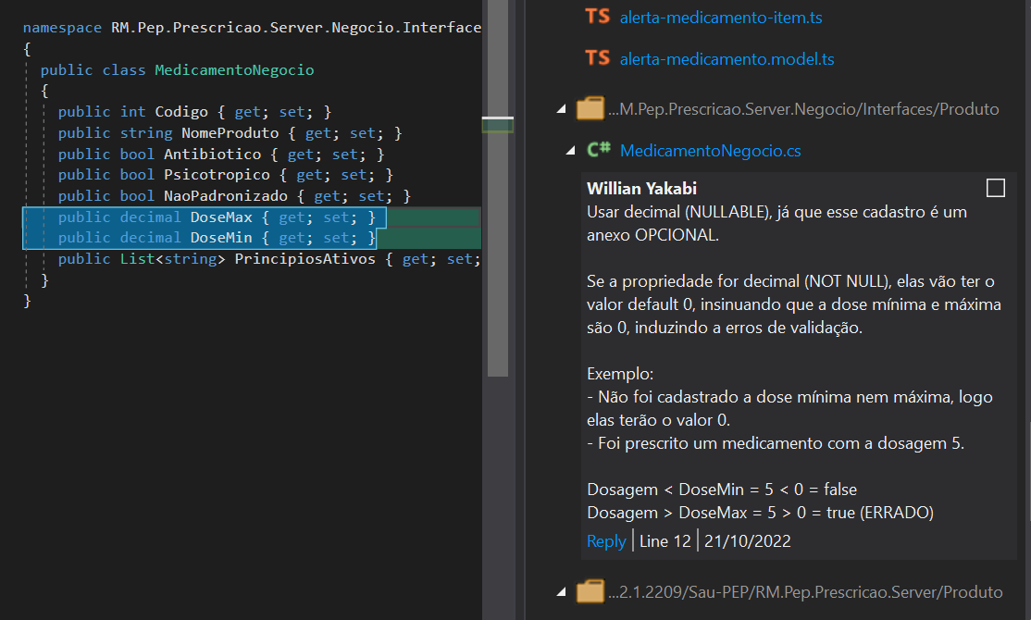
Importância de permitir valores null nas variáveis de validação

Slide 2
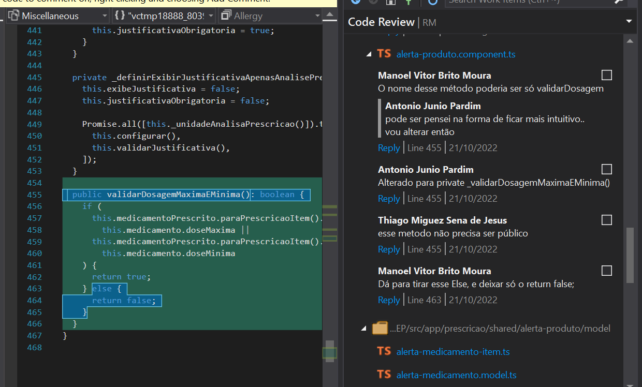
Somente return false preferencia a métodos privados

Slide 3
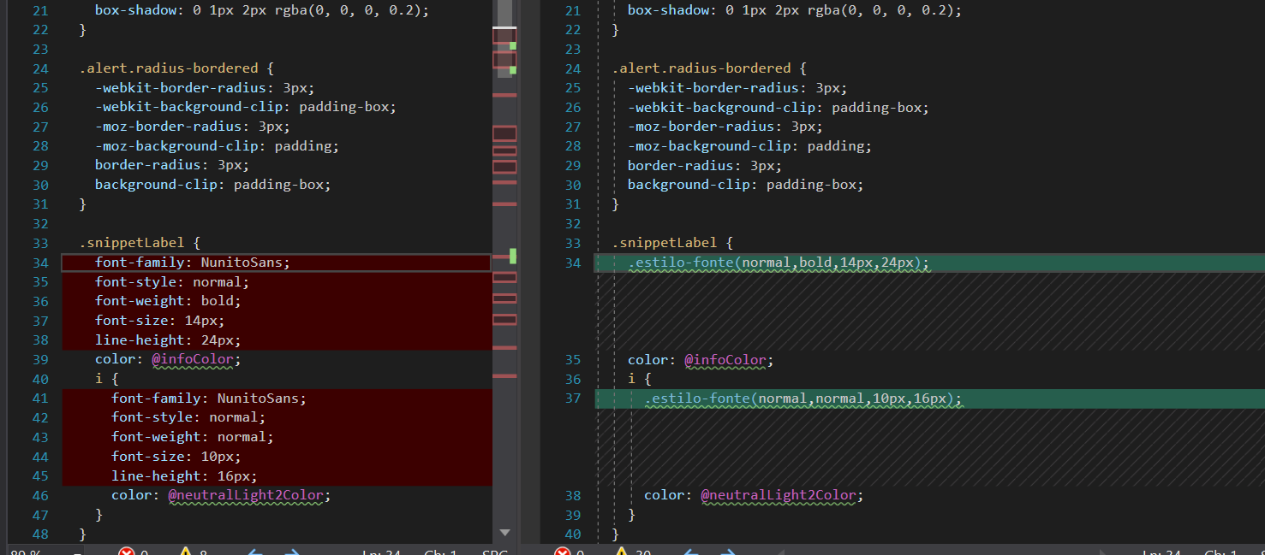
Fazer união do po row e flex para flex-row

Slide 4
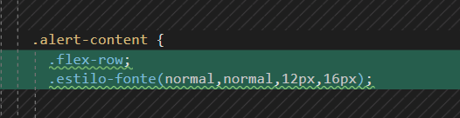
Fazer união do po row e flex para flex-row

Slide 5
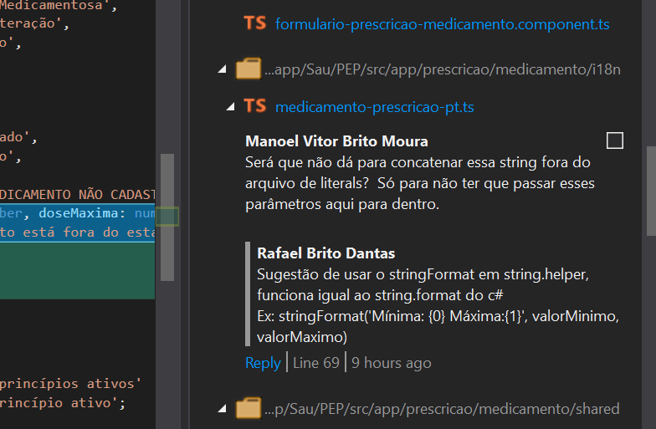
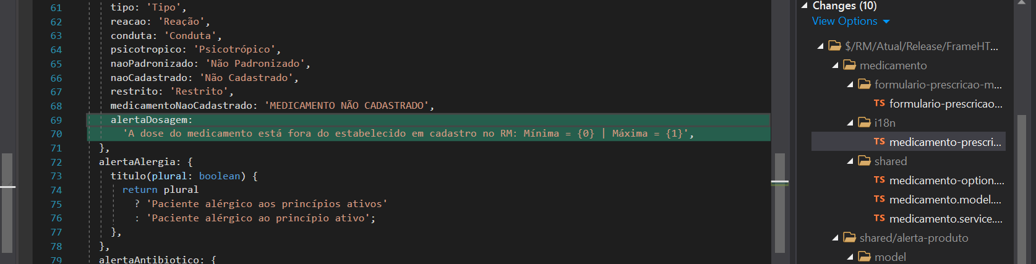
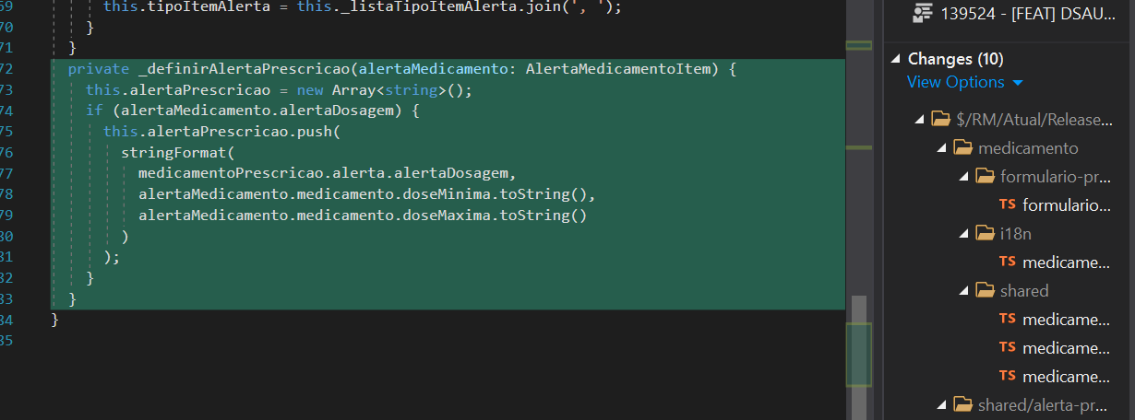
Uso do concat para literal

